Slide 1
СИСТЕМА ВОСПИТАТЕЛЬНОЙ РАБОТЫ КЛАССНОГО РУКОВОДИТЕЛЯ ЧЕРНЫШЕВОЙ МАРИНЫ НИКОЛАЕВНЫ

Slide 2
Педагогическое кредо :
Создать условия и помочь каждому школьнику раскрыть свои творческие способности и обрести уверенность в полезности для общества.
Образ моего выпускника :
Это человек, способный творчески решать жизненные задачи, желающий продолжать образование и уверенный в том, что окружающие люди его ценят и поддерживают .

Slide 3
А ДЛЯ ЭТОГО НЕОБХОДИМО…
КАЖДОЕ «МЕРОПРИЯТИЕ» СДЕЛАТЬ СОБЫТИЕМ
СОТРУДНИЧАТЬ С РОДИТЕЛЯМИ,
УЧИТЕЛЯМИ…
ПОСТОЯННО ПОВЫШАТЬ СОБСТВЕННУЮ КВАЛИФИКАЦИЮ

Slide 4
ЦЕЛИ ДЕЯТЕЛЬНОСТИ
формирование педагогической культуры родителей младших школьников ;
предоставление каждому ребенку возможностей для «проживания» творческой ситуации;
целенаправленная коррекционная работа и работа с одаренными/способными детьми;
сочетание тактики педагогической поддержки и тактики педагогической адвокатуры ;
обеспечение целостности педагогических влияний на каждого школьника.

Slide 5
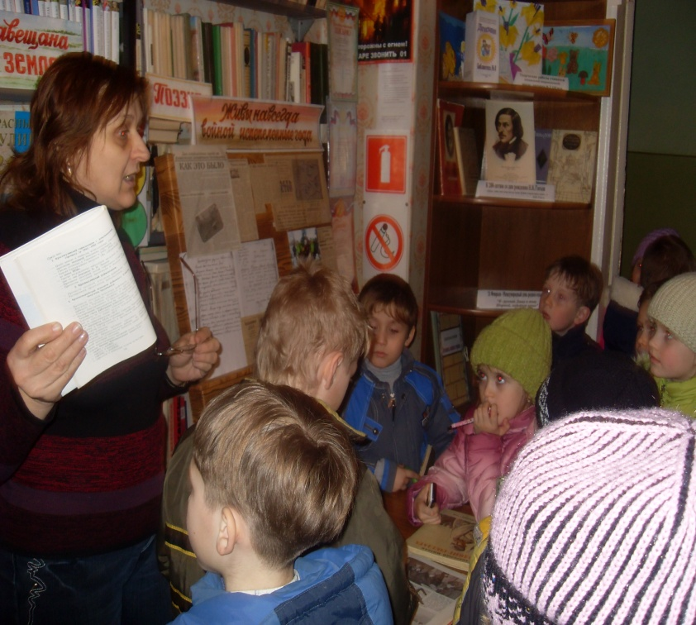
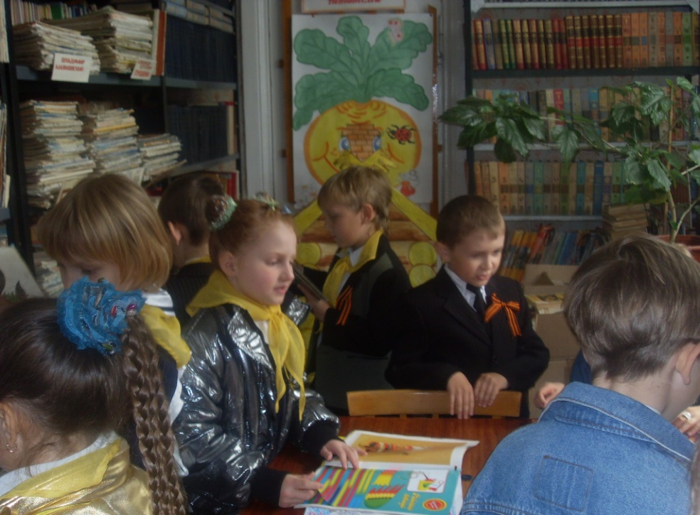
ВОСПИТАТЬ ЛИЧНОСТЬ, УМЕЮЩУЮ И ЖЕЛАЮЩУЮ ЧИТАТЬ !
ПОСТОЯННОЕ СОТРУДНИЧЕСТВО С БИБЛИОТЕКОЙ – УСЛОВИЕ КАЧЕСТВА ВОСПИТАТЕЛЬНОЙ РАБОТЫ !

Slide 6
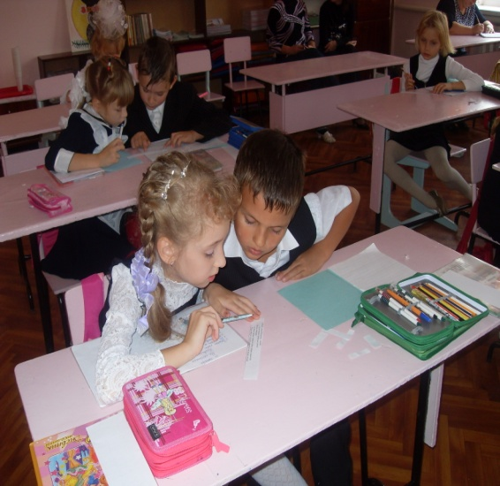
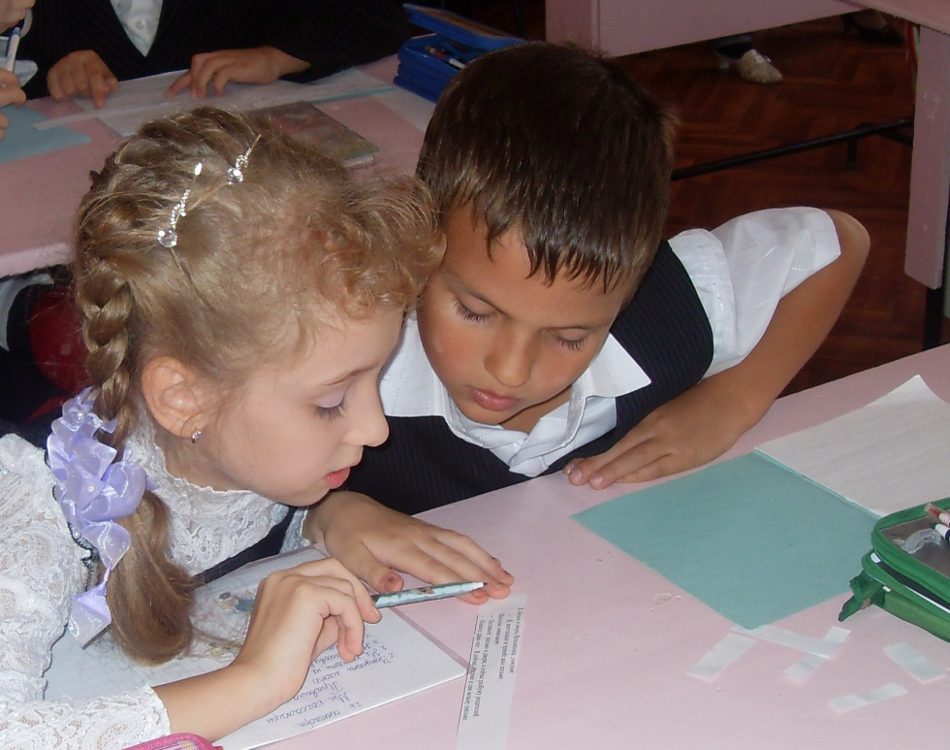
ТВОРЧЕСКИЕ ВОЗМОЖНОСТИ ФОРМИРУЮТСЯ ПРИ РЕШЕНИИ НЕСТАНДАРТНЫХ ЗАДАЧ,…
…И ПРИ ЭТОМ ТАК ВАЖНО НАУЧИТЬСЯ СОТРУДНИЧАТЬ С ДРУГИМИ ЛЮДЬМИ !

Slide 7
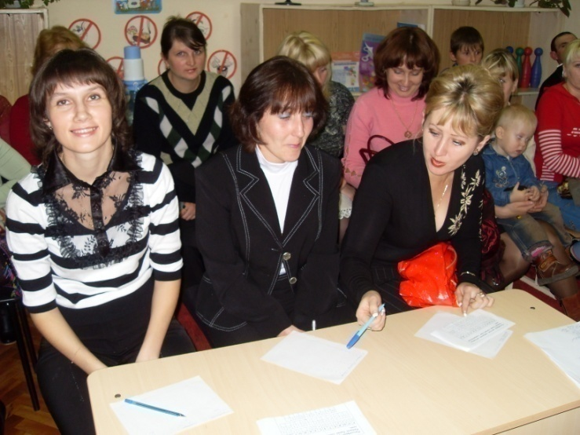
1.Психолого-педагогическое просвещение родителей
Родительский университет педагогических знаний;
Индивидуальные консультации;
Родительские собрания;
Тренинги.

Slide 8
2.Вовлечение родителей в образовательный процесс.
Участие родителей в творческих проектах класса;
Участие родителей в подготовке и проведении открытых уроков, внеклассных мероприятий;
Изучение традиций семейного воспитания;
Привлечение родителей к анализу результатов образовательного процесса.

Slide 9
С ПОМОЩЬЮ ЧЕГО ДОСТИГАЕТСЯ ВЫСОКАЯ ПОСЕЩАЕМОСТЬ РОДИТЕЛЬСКИХ СОБРАНИЙ
Представление учениками творческих отчетов на каждом родительском собрании
Награждение родителей за сотрудничество со школой и хорошее воспитание
Опора на позитивное, на лучшее в ребенке

Slide 10
ПЕРЕЧЕНЬ СРЕДСТВ РАЗВИТИЯ ТВОРЧЕСКИХ СПОСОБНОСТЕЙ ШКОЛЬНИКА
Обращение к образцам прекрасного, духовного и нравственного в воспитательной работе;
Поддержка ростков аналитической деятельности и неординарности;
Организация классных мероприятий;
Участие школьников в общешкольных КТД;
Организация участия школьников в олимпиадах и конкурсах;
Разработка и реализация социально-значимых проектов;
Вовлечение школьников в систему дополнительного образования;
Экскурсионно-краеведческая работа;
Создание и наполнение индивидуального портфолио ученика;
Презентационные мероприятия.

Slide 11
СЕМЕЙНЫЕ ПРАЗДНИКИ
(«Папа, мама, я – спортивная семья», «Читающая семья» и др.)
СОВМЕСТНЫЕ ЭКСКУРСИИ
(Ростов-на-Дону, Новочеркасск и др.)
СОЦИАЛЬНО-ЗНАЧИМЫЕ ПРОЕКТЫ («Моя родословная» «Традиции и реликвии моей семьи» и др.)

Slide 12
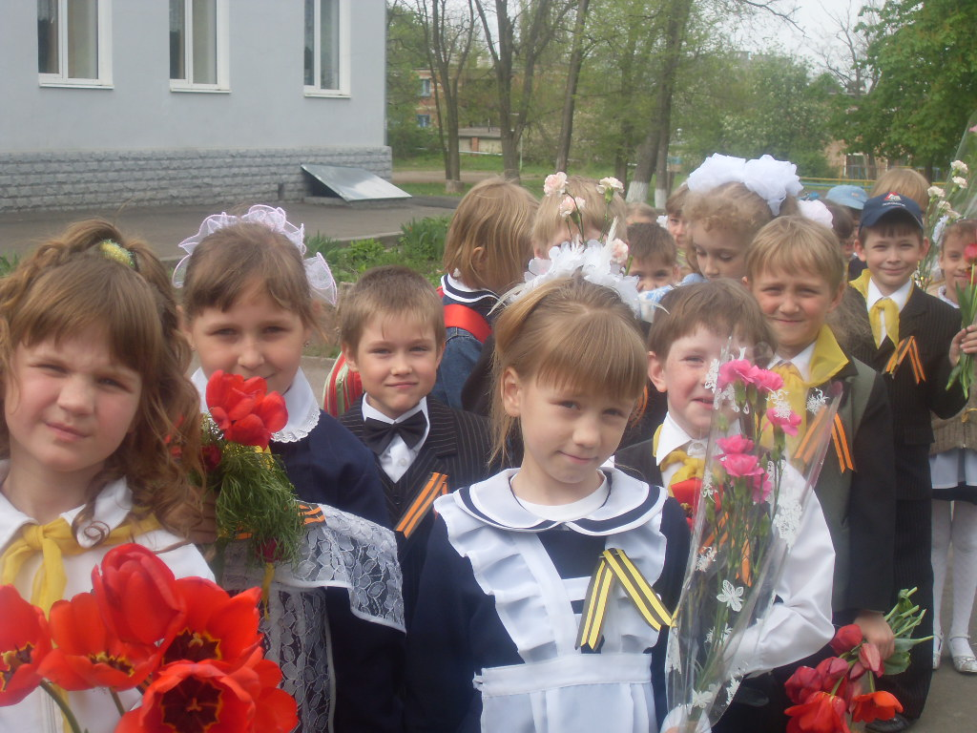
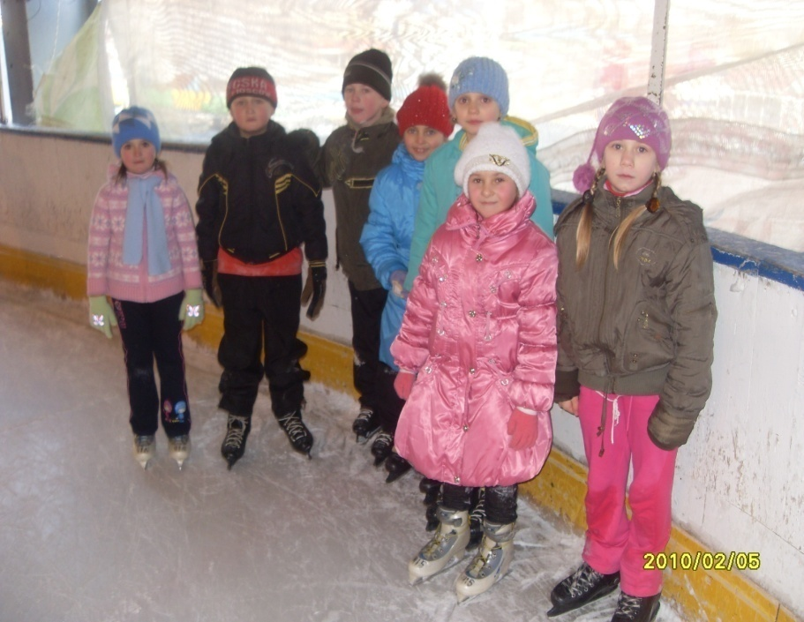
УВАЖНЕНИЕ К ИСТОРИИ, - ЭТО УВАЖЕНИЕ К САМОМУ СЕБЕ.
ТРАДИЦИЯ КЛАССА : ИЗУЧАТЬ И УВАЖАТЬ ИСТОРИЮ СВОЕЙ РОДИНЫ !
«БЕГАЙ, - И ТЫ БУДЕШЬ ЗДОРОВ!»,- НАПИСАНО НА ВОРОТАХ АФИН. МОИ УЧЕНИКИ ЗАНИМАЮТСЯ ФУТБОЛОМ,ТАНЦАМИ , ДЕЛАЮТ ЗАРЯДКУ, КАТАЮТСЯ НА КОНЬКАХ…
ВЫРАСТУТ ЗДОРОВЫМИ ЛЮДЬМИ !

Slide 13
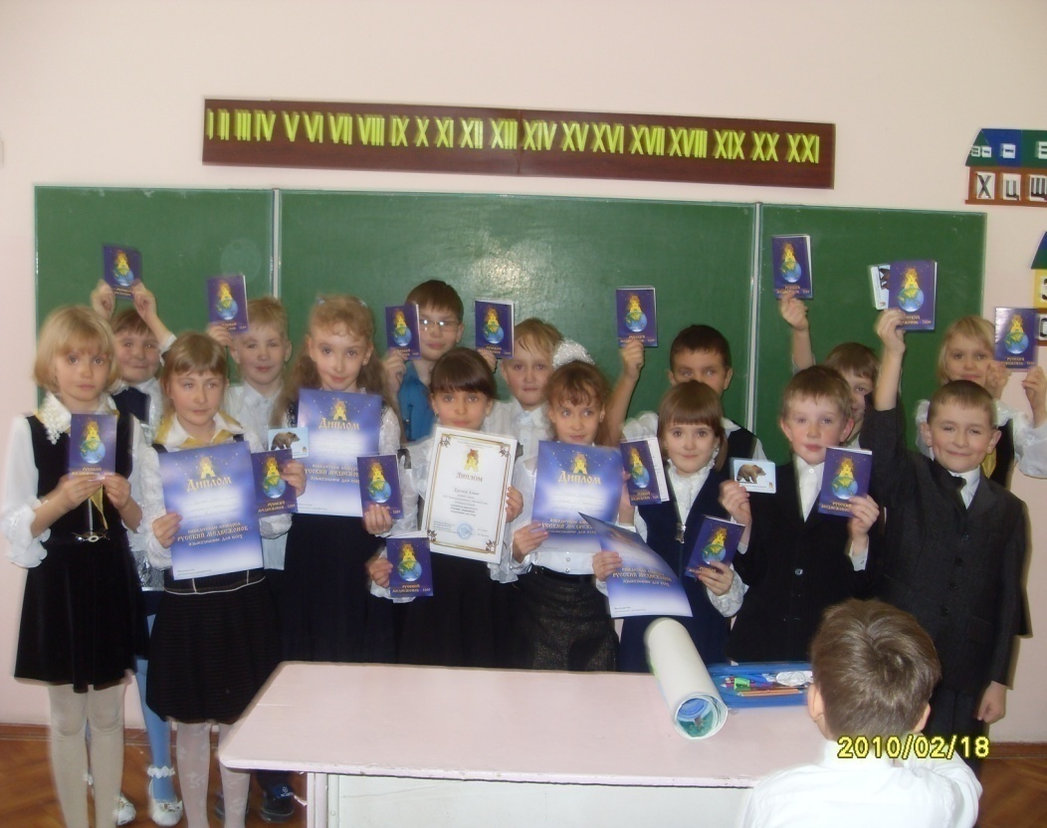
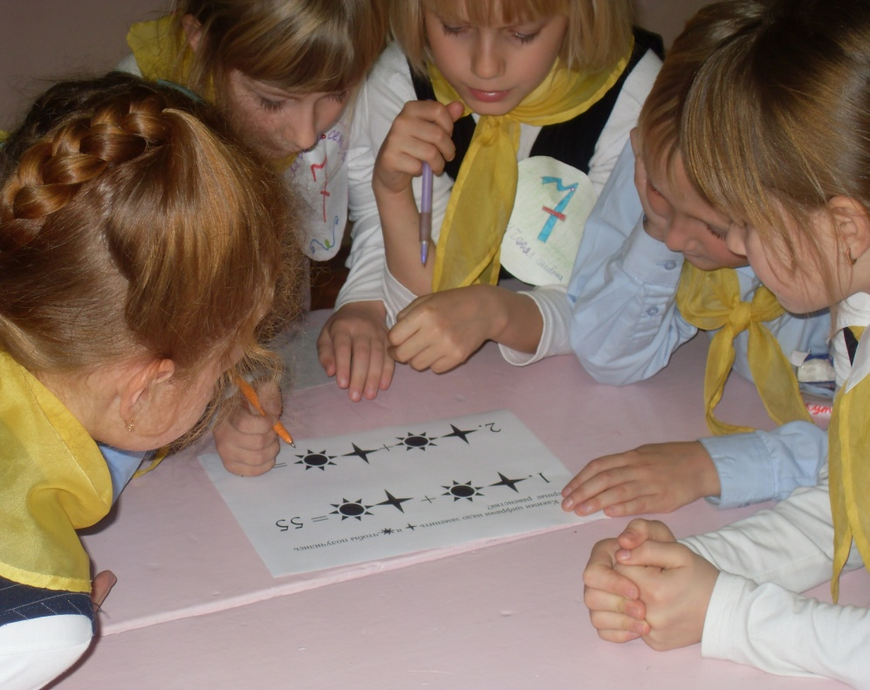
ВОСПИТАННИКИ - ПОБЕДИТЕЛИ ВСЕРОССИЙСКИХ КОНКУРСОВ «КЕНГУРУ», «РУССКИЙ МЕДВЕЖОНОК», ЛАУРЕАТЫ ФЦП «ИНТЕЛЛЕКТ РОССИИ»…
УВЛЕЧЕННО И С ИНТЕРЕСОМ ВОСПИТАННИКИ РЕШАЮТ ОЧЕРЕДНУЮ ПРОБЛЕМУ. СМЫСЛ ВОСПИТАНИЯ – НАУЧИТЬ ДЕТЕЙ РЕШАТЬ ПРОБЛЕМЫ И РАДОВАТЬ ДРУГИХ СВОИМИ ХОРОШИМИ ДЕЛАМИ…

Slide 14
МОЮ РАБОТУ…
ОЦЕНИВАЮТ ПО… | СТРЕМЛЮСЬ, ЧТОБЫ ОЦЕНИВАЛИ ПО…
Количеству проведенных мероприятий | Количеству призеров и победителей конкурсов и олимпиад
Количеству и своевременности отчетов | Количеству выдвинутых и реализованных авторских идей
Количеству жалоб и благодарностей | Количеству детей, желающих у меня учиться
Количеству выступлений на педсоветах, МО, … | Количеству реализованных социально-значимых проектов, добрых дел
Количеству успевающих, отличников и хорошистов | Количеству законопослушных воспитанников
. . . | . . .

